Slide 1
DSS 연구실
논문 진행 사항
2023.02.14
학부연구생 임병극

Slide 2
INDEX
01. 리뷰
02. 성별 및 연령대별 예측모델

Slide 3
논문 진행 사항
01. 리뷰
논문 작성(피드백 반영, 모델 수정)
성별 및 연령대별 아토피피부염 발병률 예측모델 수정
Notes:
심리학에서 나온 자극-반응의 이론을 토대로,

Slide 4
논문 진행 사항
01. 리뷰
전국단위 성별 및 연령대별 아토피피부염 발병률 예측모델
Notes:
심리학에서 나온 자극-반응의 이론을 토대로,

Slide 5
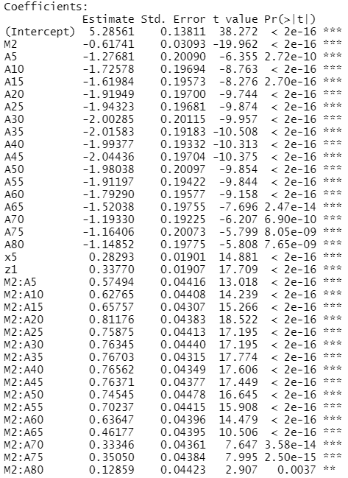
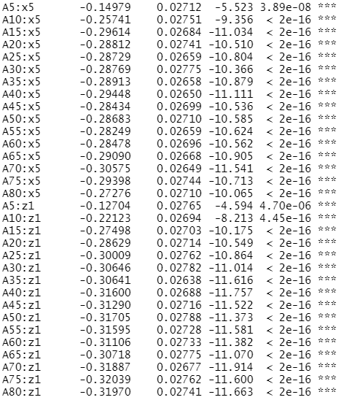
논문 진행 사항
02. 회귀분석(1)
전국단위 성별 및 연령대별 아토피피부염 발병률 MLR예측모델
Notes:
심리학에서 나온 자극-반응의 이론을 토대로,

Slide 6
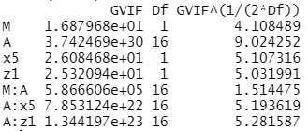
논문 진행 사항
02. 회귀분석(1)
전국단위 성별 및 연령대별 아토피피부염 발병률 MLR예측모델
In-sample data : 80%(1632개 데이터), Out-of-sample data : 20%(408개 데이터)
 | Df | Sum Sq | Mean Sq | F value | p-value
M | 1 | 0.4 | 0.397 | 17.1598 | 3.620e-05
A | 16 | 1562.76 | 97.673 | 4224.3290 | < 2.2e-16
x5 | 1 | 0.56 | 0.563 | 24.3384 | 8.943e-07
z1 | 1 | 4.64 | 4.640 | 200.6775 | < 2.2e-16
M:A | 16 | 22.89 | 1.431 | 61.8801 | < 2.2e-16
A:x5 | 16 | 1.36 | 0.085 | 3.6632 | 1.225e-06
A:z1 | 16 | 7.32 | 0.458 | 19.7928 | < 2.2e-16
Residuals | 1564 | 36.16 | 0.023
In-sample test | R² | 0.9779
 | Adj R² | 0.9770
 | p-value | < 2.2e-16
Out-of-sample test | R² | 0.9750
Notes:
심리학에서 나온 자극-반응의 이론을 토대로,

Slide 7
논문 진행 사항
02. 인공신경망 모델
전국단위 성별 및 연령대별 아토피피부염 발병률 예측모델 개발을 위한 실험 파라미터 설정
20가지 경우의 수
Hidden node | Threshold
2 * 2 5 * 5 10 * 10 20 * 20 | 0.0001 0.0005 0.001 0.005 0.01
Notes:
심리학에서 나온 자극-반응의 이론을 토대로,

Slide 8
논문 진행 사항
02. 인공신경망 모델
Train data : 60%(1224개), Valid data : 20%(408개), Test data : 20%(408개)
Input Variable | Parameters |  | Train | Valid | Test
Input Variable | Hidden node | threshold | R² | R² | R²
연령대, 성별, PM10, 기온 | 2 * 2 | 0.0001 | 0.9745 | 0.9717 | 0.9742
 | 2 | 0.0005 | 0.9750 | 0.9756 | 0.9721
 | 3 | 0.001 | 0.9731 | 0.9743 | 0.9680
 |  | 0.005 | 0.9571 | 0.9505 | 0.9578
 | 4 | 0.01 | 0.9590 | 0.9583 | 0.9615
 | 5 * 5 | 0.0001 | 0.9767 | 0.9787 | 0.9772
 |  | 0.0005 | 0.9775 | 0.9779 | 0.9761
 | 2 | 0.001 | 0.9715 | 0.9776 | 0.9736
 | 3 | 0.005 | 0.9561 | 0.9538 | 0.9548
 | 4 | 0.01 | 0.9609 | 0.9572 | 0.9489
 | 10 * 10 | 0.0001 | 0.9780 | 0.9797 | 0.9820
 |  | 0.0005 | 0.9760 | 0.9781 | 0.9763
 | 2 | 0.001 | 0.9783 | 0.9581 | 0.9739
 | 3 | 0.005 | 0.9652 | 0.9611 | 0.9697
 | 4 | 0.01 | 0.9317 | 0.9290 | 0.9219
 | 20 * 20 | 0.0001 | 0.9810 | 0.9705 | 0.9704
 |  | 0.0005 | 0.9754 | 0.9543 | 0.9687
 |  | 0.001 | 0.9741 | 0.9586 | 0.9633
 |  | 0.005 | 0.9564 | 0.9098 | 0.9371
 |  | 0.01 | 0.8647 | 0.8211 | 0.8034
Notes:
심리학에서 나온 자극-반응의 이론을 토대로,

Slide 9
논문 진행 사항
03. 인공신경망 모델 (1)
전국단위 성별 및 연령대별 아토피피부염 발병률 예측모델 비교
다중선형회귀 모델 결과
인공신경망 모델 결과 상위 5개
Parameters |  | Train | Valid | Test
Hidden node | threshold | R² | R² | R²
10 * 10 | 0.0001 | 0.9780 | 0.9797 | 0.9820
5 * 5 | 0.0001 | 0.9767 | 0.9787 | 0.9772
10 * 10 | 0.0005 | 0.9760 | 0.9781 | 0.9763
5 * 5 | 0.0005 | 0.9775 | 0.9779 | 0.9761
2 * 2 | 0.0001 | 0.9745 | 0.9717 | 0.9742
In-sample test | R² | 0.9779
 | Adj R² | 0.9770
 | p-value | < 2.2e-16
Out-of-sample test | R² | 0.9750
Notes:
심리학에서 나온 자극-반응의 이론을 토대로,

Slide 10
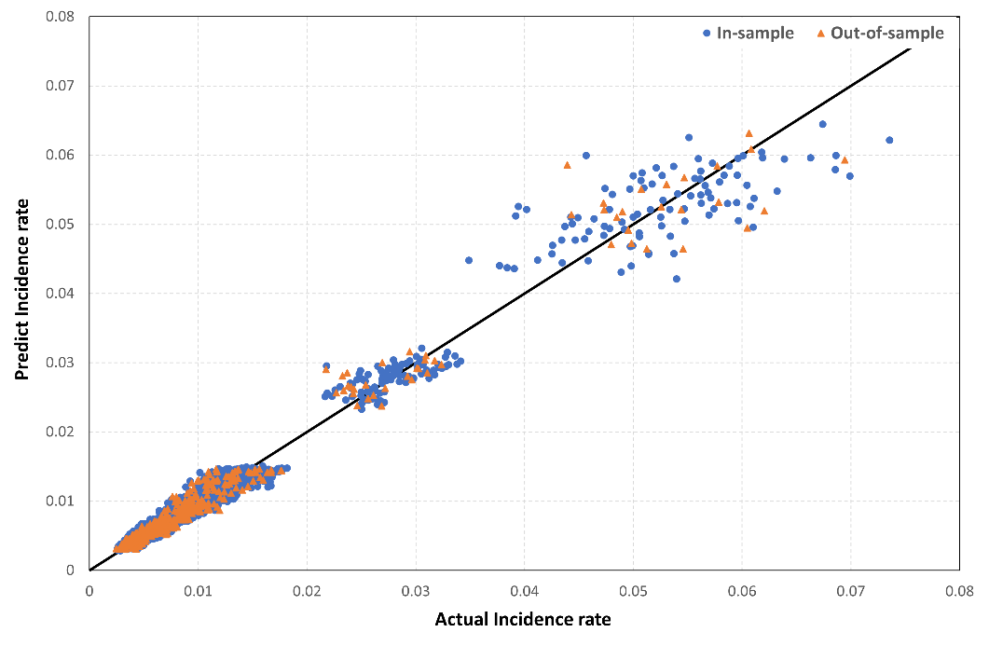
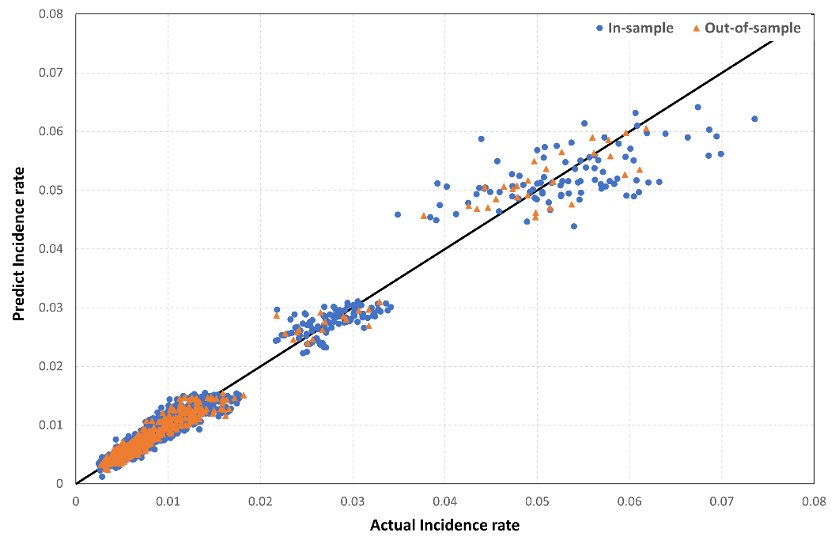
논문 진행 사항
02. 인공신경망 모델
전국단위 성별 및 연령대별
아토피피부염 발병률 MLR 예측모델
전국단위 성별 및 연령대별
아토피피부염 발병률 ANN 예측모델
Notes:
심리학에서 나온 자극-반응의 이론을 토대로,

Slide 11
논문 진행 사항
01. 리뷰
지역단위 성별 및 연령대별 아토피피부염 발병률 예측모델
Notes:
심리학에서 나온 자극-반응의 이론을 토대로,

Slide 12
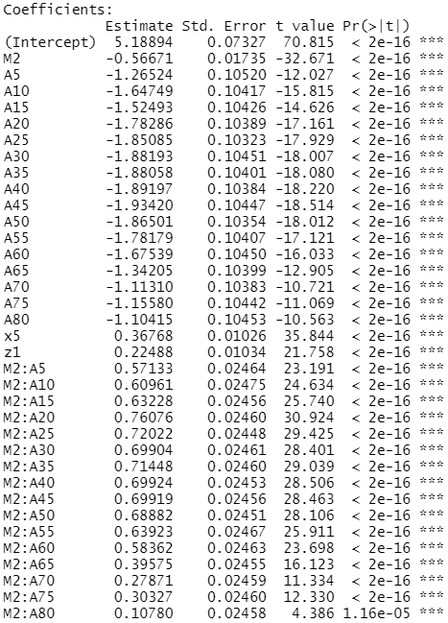
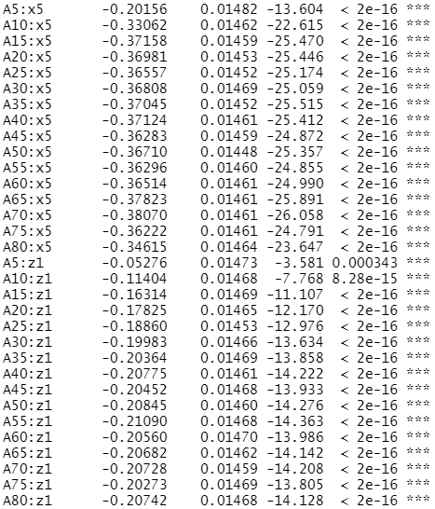
논문 진행 사항
02. 회귀분석(1)
지역단위 성별 및 연령대별 아토피피부염 발병률 다중선형회귀 예측모델
In-sample data : 80%(26,112개 데이터), Out-of-sample data : 20%(6,528개 데이터)
Notes:
심리학에서 나온 자극-반응의 이론을 토대로,

Slide 13
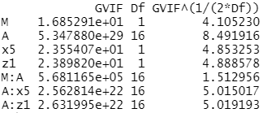
논문 진행 사항
02. 회귀분석(1)
지역단위 성별 및 연령대별 아토피피부염 발병률 MLR예측모델
In-sample data : 80%(1632개 데이터), Out-of-sample data : 20%(408개 데이터)
 | Df | Sum Sq | Mean Sq | F value | p-value
M | 1 | 2.1 | 2.08 | 17.864 | 2.381e-05
A | 16 | 22595.5 | 1412.22 | 12117.088 | < 2.2e-16
x5 | 1 | 1.2 | 1.19 | 10.234 | 0.001381
z1 | 1 | 46.3 | 46.25 | 396.865 | < 2.2e-16
M:A | 16 | 327.7 | 20.48 | 175.750 | < 2.2e-16
A:x5 | 16 | 108.7 | 6.80 | 58.314 | < 2.2e-16
A:z1 | 16 | 65.0 | 4.06 | 34.864 | < 2.2e-16
Residuals | 26044 | 3035.4 | 0.12
In-sample test | R² | 0.8841
 | Adj R² | 0.8838
 | p-value | < 2.2e-16
Out-of-sample test | R² | 0.8808
Notes:
심리학에서 나온 자극-반응의 이론을 토대로,

Slide 14
논문 진행 사항
02. 인공신경망 모델
지역단위 성별 및 연령대별 아토피피부염 발병률 예측모델 개발을 위한 실험 파라미터 설정
12가지 경우의 수
Hidden node | Threshold
2 * 2 5 * 5 10 * 10 20 * 20 | 0.005 0.01 0.05 0.1
Notes:
심리학에서 나온 자극-반응의 이론을 토대로,

Slide 15
논문 진행 사항
02. 인공신경망 모델
Train data : 60%(19584개), Valid data : 20%(6528개), Test data : 20%(6528개)
Input Variable | Parameters |  | Train | Valid | Test
Input Variable | Hidden node | threshold | R² | R² | R²
연령대, 성별, PM10, 기온 | 2 * 2 | 0.005 | 0.8808 | 0.8717 | 0.8763
 |  | 0.01 | 0.8762 | 0.8732 | 0.8733
 | 2 | 0.05 | 0.8753 | 0.8778 | 0.8700
 | 3 | 0.1 | 0.8722 | 0.8689 | 0.8673
 | 5 * 5 | 0.005 | 0.8839 | 0.8833 | 0.8857
 |  | 0.01 | 0.8807 | 0.8697 | 0.8823
 |  | 0.05 | 0.8726 | 0.8722 | 0.8661
 | 2 | 0.1 | 0.8333 | 0.8308 | 0.8301
 | 10 * 10 | 0.005 | 0.8823 | 0.8780 | 0.8825
 |  | 0.01 | 0.8828 | 0.8769 | 0.8778
 |  | 0.05 | 0.8565 | 0.8505 | 0.8541
 | 2 | 0.1 | 0.8368 | 0.8443 | 0.8380
 | 20 * 20 | 0.005 | 0.8844 | 0.8815 | 0.8849
 |  | 0.01 | 0.8769 | 0.8751 | 0.8758
 |  | 0.05 | 0.8397 | 0.8324 | 0.8278
 |  | 0.1 | 0.8099 | 0.8072 | 0.8133

Slide 16
논문 진행 사항
03. 인공신경망 모델 (1)
지역단위 성별 및 연령대별 아토피피부염 발병률 예측모델 비교
다중선형회귀 모델 결과
인공신경망 모델 결과 상위 5개
Parameters |  | Train | Valid | Test
Hidden node | threshold | R² | R² | R²
5 * 5 | 0.005 | 0.8844 | 0.8833 | 0.8857
20 * 20 | 0.005 | 0.8839 | 0.8815 | 0.8849
10 * 10 | 0.005 | 0.8823 | 0.8780 | 0.8825
5 * 5 | 0.01 | 0.8807 | 0.8737 | 0.8823
10 * 10 | 0.01 | 0.8828 | 0.8719 | 0.8778
In-sample test | R² | 0.8841
 | Adj R² | 0.8838
 | p-value | < 2.2e-16
Out-of-sample test | R² | 0.8808
Notes:
심리학에서 나온 자극-반응의 이론을 토대로,

Slide 17
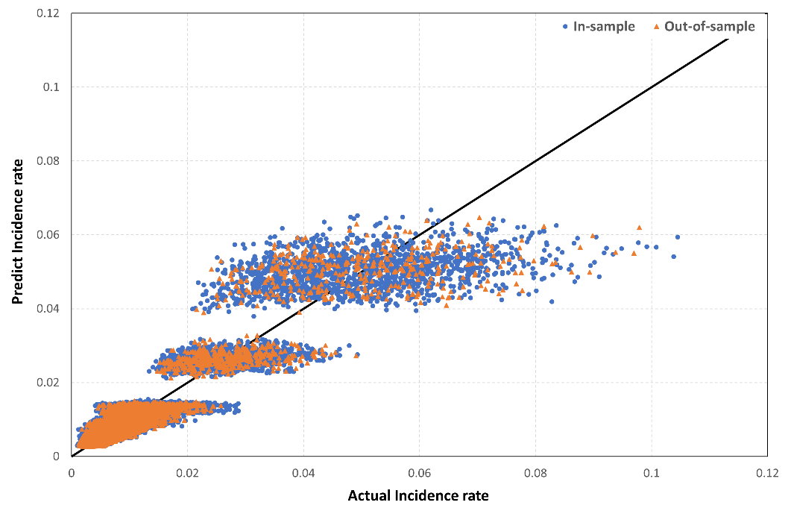
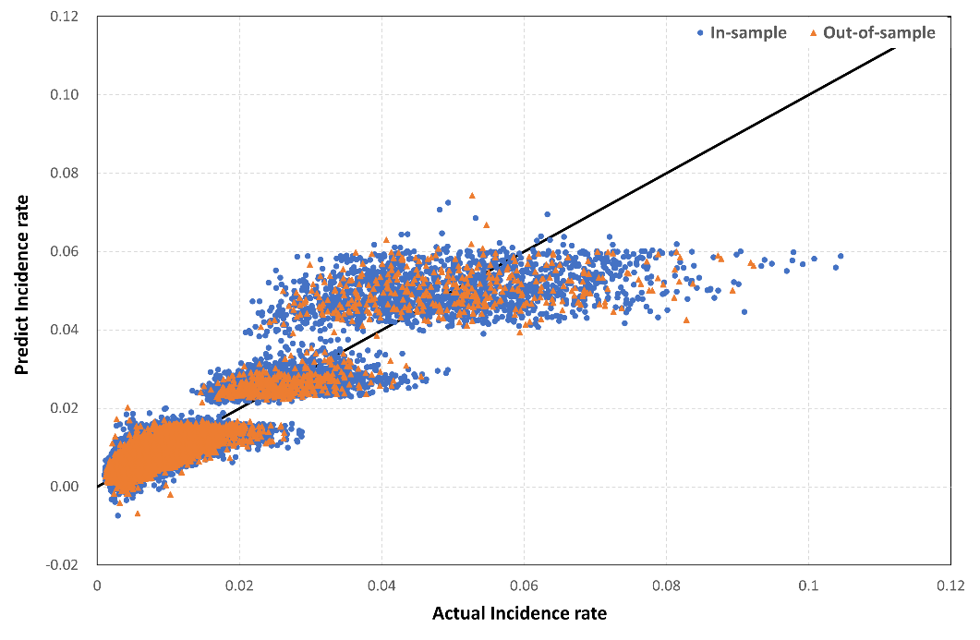
논문 진행 사항
02. 인공신경망 모델
지역단위 성별 및 연령대별
아토피피부염 발병률 MLR 예측모델
지역단위 성별 및 연령대별
아토피피부염 발병률 ANN 예측모델
Notes:
심리학에서 나온 자극-반응의 이론을 토대로,

Slide 18
논문 진행 사항
01. 리뷰
지역 및 성별, 연령대별 아토피피부염 발병률 예측모델
Notes:
심리학에서 나온 자극-반응의 이론을 토대로,

Slide 19
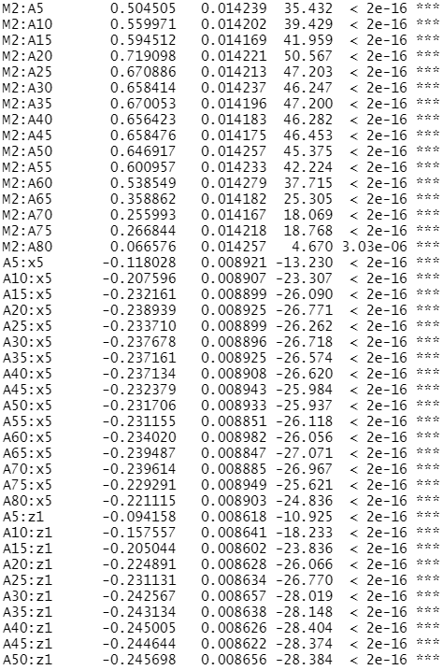
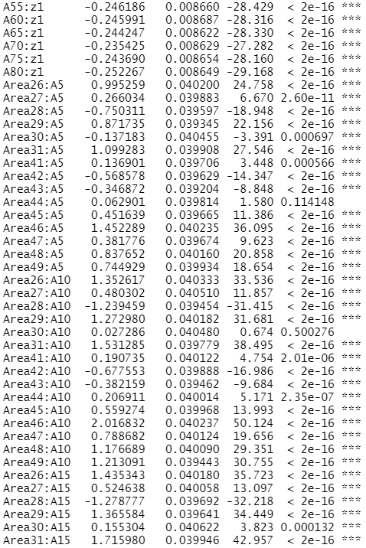
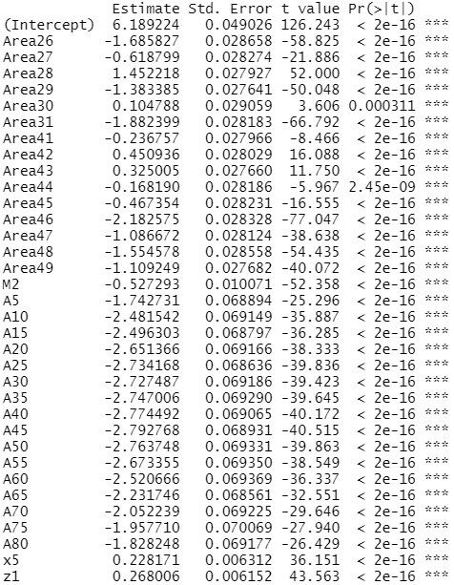
논문 진행 사항
02. 회귀분석(1)
지역 및 성별, 연령대별 아토피피부염 발병률 다중선형회귀 예측모델
Notes:
심리학에서 나온 자극-반응의 이론을 토대로,

Slide 20
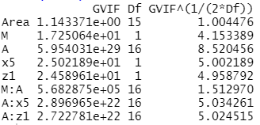
논문 진행 사항
02. 회귀분석(1)
지역 및 성별, 연령대별 아토피피부염 발병률 다중선형회귀 예측모델
 | Df | Sum Sq | Mean Sq | F value | p-value
Area | 15 | 735.8 | 49.05 | 1272.092 | < 2.2e-16
M | 1 | 2.2 | 2.17 | 56.333 | 6.315e-14
A | 16 | 22507.9 | 1406.74 | 36481.856 | < 2.2e-16
x5 | 1 | 5.6 | 5.56 | 144.227 | < 2.2e-16
z1 | 1 | 55.9 | 55.95 | 1450.941 | < 2.2e-16
M:A | 16 | 305.2 | 19.08 | 494.738 | < 2.2e-16
A:x5 | 16 | 119.8 | 7.49 | 194.194 | < 2.2e-16
A:z1 | 16 | 79.8 | 4.99 | 129.401 | < 2.2e-16
Area:A | 240 | 1313.4 | 5.47 | 141.916 | < 2.2e-16
Residuals | 25789 | 994.4 | 0.04
In-sample test | R² | 0.9619
 | Adj R² | 0.9615
 | p-value | < 2.2e-16
Out-of-sample test | R² | 0.9610
Notes:
심리학에서 나온 자극-반응의 이론을 토대로,

Slide 21
논문 진행 사항
02. 인공신경망 모델
지역 및 성별, 연령대별 아토피피부염 발병률 예측모델 개발을 위한 실험 파라미터 설정
20가지 경우의 수
Hidden node | Threshold
2 * 2 4 * 4 9 * 9 18 * 18 36 * 36 | 0.008 0.01 0.05 0.1
Notes:
심리학에서 나온 자극-반응의 이론을 토대로,

Slide 22
논문 진행 사항
02. 인공신경망 모델
Train data : 60%(19584개), Valid data : 20%(6528개), Test data : 20%(6528개)
Input Variable | Parameters |  | Train | Valid | Test
Input Variable | Hidden node | threshold | R² | R² | R²
연령대, 성별, PM10, 기온 | 2 * 2 | 0.008 | 0.9483 | 0.9478 | 0.9475
 |  | 0.01 | 0.9488 | 0.9457 | 0.9488
 | 2 | 0.05 | 0.9439 | 0.9398 | 0.9422
 | 3 | 0.1 | 0.9363 | 0.9336 | 0.9341
 | 4 * 4 | 0.008 | 0.9573 | 0.9612 | 0.9574
 |  | 0.01 | 0.9602 | 0.9591 | 0.9620
 |  | 0.05 | 0.9476 | 0.9485 | 0.9477
 | 2 | 0.1 | 0.9434 | 0.9381 | 0.9435
 | 9 * 9 | 0.008 | 0.9597 | 0.9573 | 0.9622
 |  | 0.01 | 0.9596 | 0.9589 | 0.9591
 |  | 0.05 | 0.9413 | 0.9396 | 0.9382
 | 2 | 0.1 | 0.9076 | 0.8991 | 0.9039
 | 18 * 18 | 0.008 | 0.9561 | 0.9548 | 0.9561
 |  | 0.01 | 0.9544 | 0.9552 | 0.9534
 |  | 0.05 | 0.9322 | 0.9245 | 0.9212
 |  | 0.1 | 0.8970 | 0.8862 | 0.8834
 | 36 * 36 | 0.008 | 0.9606 | 0.9576 | 0.9546
 |  | 0.01 | 0.9614 | 0.9547 | 0.9555
 |  | 0.05 | 0.8894 | 0.8763 | 0.8785
 |  | 0.1 | 0.8201 | 0.7904 | 0.7834
Notes:
심리학에서 나온 자극-반응의 이론을 토대로,

Slide 23
논문 진행 사항
03. 인공신경망 모델 (1)
지역 및 성별, 연령대별 아토피피부염 발병률 예측모델 비교
다중선형회귀 모델 결과
인공신경망 모델 결과 상위 5개
Parameters |  | Train | Valid | Test
Hidden node | threshold | R² | R² | R²
9 * 9 | 0.008 | 0.9597 | 0.9593 | 0.9622
4 * 4 | 0.008 | 0.9602 | 0.9591 | 0.962
9 * 9 | 0.01 | 0.9596 | 0.9589 | 0.9591
4 * 4 | 0.01 | 0.9573 | 0.9552 | 0.9574
18 * 18 | 0.008 | 0.9561 | 0.9548 | 0.9561
In-sample test | R² | 0.9619
 | Adj R² | 0.9615
 | p-value | < 2.2e-16
Out-of-sample test | R² | 0.9610
Notes:
심리학에서 나온 자극-반응의 이론을 토대로,

Slide 24
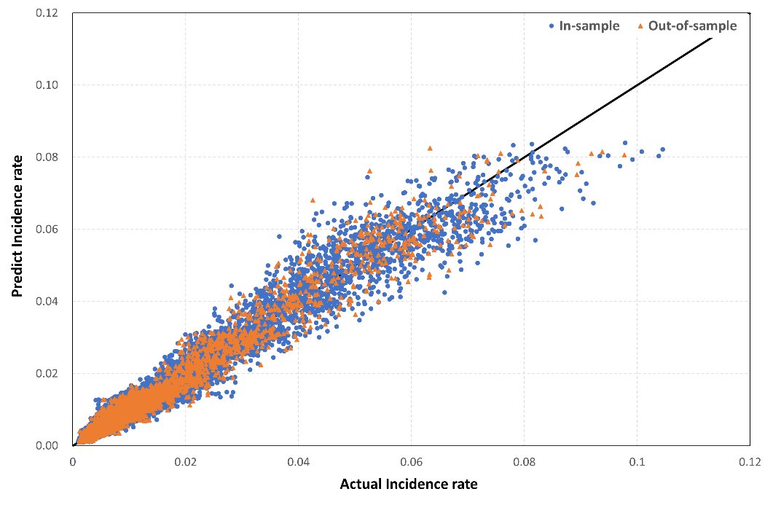
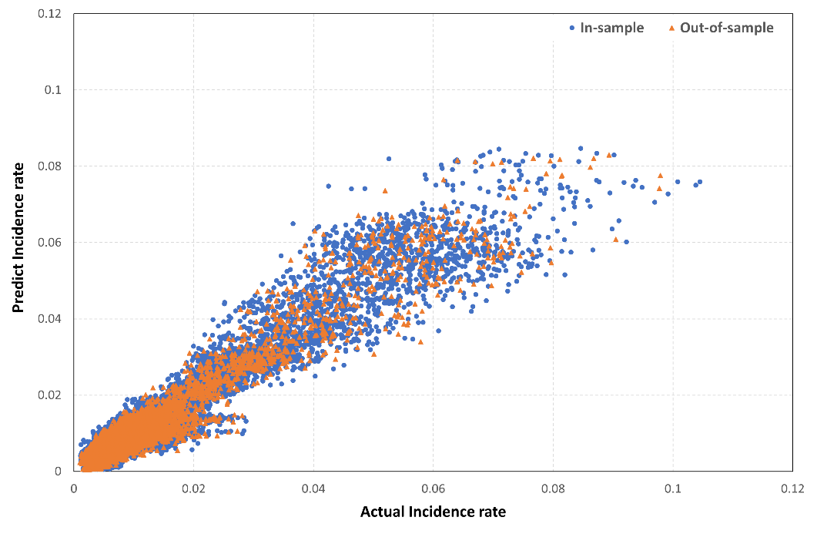
논문 진행 사항
02. 인공신경망 모델
지역 및 성별, 연령대별
아토피피부염 발병률 MLR 예측모델
지역 및 성별, 연령대별
아토피피부염 발병률 ANN 예측모델
Notes:
심리학에서 나온 자극-반응의 이론을 토대로,

Slide 25
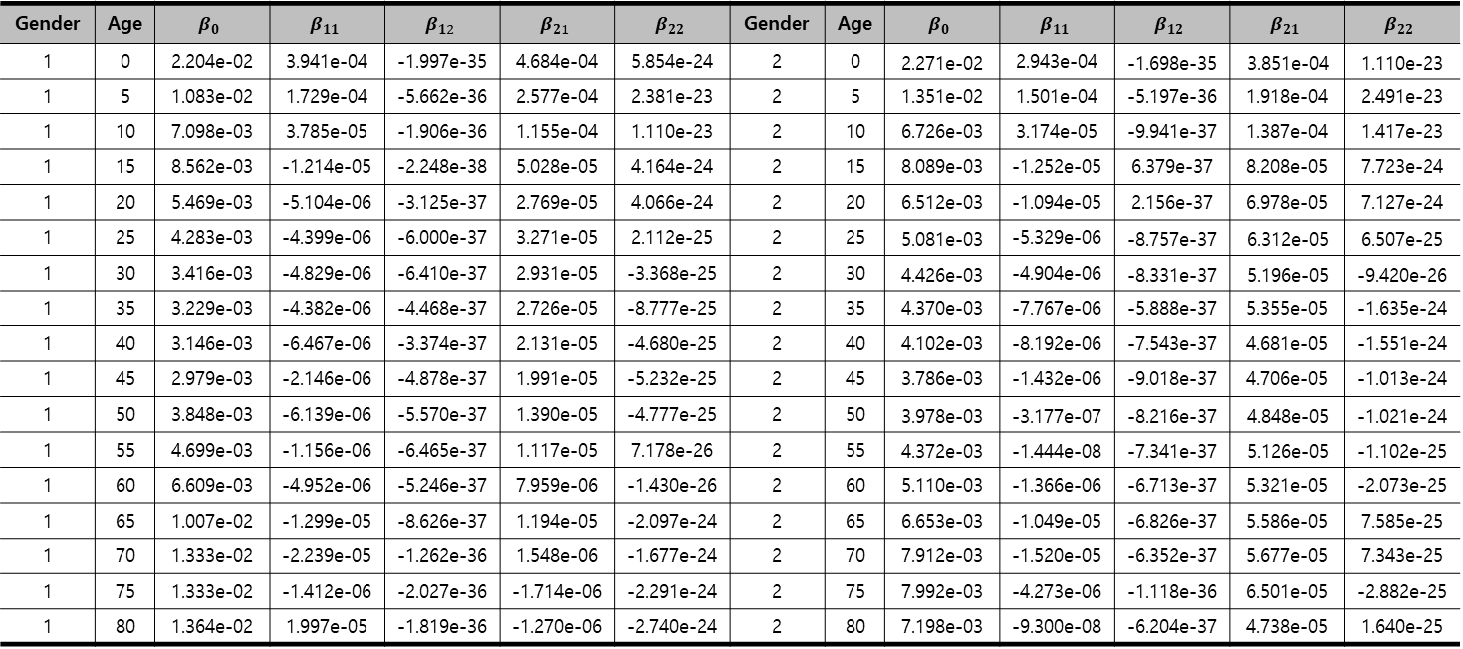
논문 진행 사항
02. 인공신경망 모델
Gender | Age | $$β_{0}$$ | $$β_{11}$$ | $$β_{12}$$ | $$β_{21}$$ | $$β_{22}$$ | Gender | Age | $$β_{0}$$ | $$β_{11}$$ | $$β_{12}$$ | $$β_{21}$$ | $$β_{22}$$
1 | 0 | 2.204e-02 | 3.941e-04 | -1.997e-35 | 4.684e-04 | 5.854e-24 | 2 | 0 | 2.271e-02 | 2.943e-04 | -1.698e-35 | 3.851e-04 | 1.110e-23
1 | 5 | 1.083e-02 | 1.729e-04 | -5.662e-36 | 2.577e-04 | 2.381e-23 | 2 | 5 | 1.351e-02 | 1.501e-04 | -5.197e-36 | 1.918e-04 | 2.491e-23
1 | 10 | 7.098e-03 | 3.785e-05 | -1.906e-36 | 1.155e-04 | 1.110e-23 | 2 | 10 | 6.726e-03 | 3.174e-05 | -9.941e-37 | 1.387e-04 | 1.417e-23
1 | 15 | 8.562e-03 | -1.214e-05 | -2.248e-38 | 5.028e-05 | 4.164e-24 | 2 | 15 | 8.089e-03 | -1.252e-05 | 6.379e-37 | 8.208e-05 | 7.723e-24
1 | 20 | 5.469e-03 | -5.104e-06 | -3.125e-37 | 2.769e-05 | 4.066e-24 | 2 | 20 | 6.512e-03 | -1.094e-05 | 2.156e-37 | 6.978e-05 | 7.127e-24
1 | 25 | 4.283e-03 | -4.399e-06 | -6.000e-37 | 3.271e-05 | 2.112e-25 | 2 | 25 | 5.081e-03 | -5.329e-06 | -8.757e-37 | 6.312e-05 | 6.507e-25
1 | 30 | 3.416e-03 | -4.829e-06 | -6.410e-37 | 2.931e-05 | -3.368e-25 | 2 | 30 | 4.426e-03 | -4.904e-06 | -8.331e-37 | 5.196e-05 | -9.420e-26
1 | 35 | 3.229e-03 | -4.382e-06 | -4.468e-37 | 2.726e-05 | -8.777e-25 | 2 | 35 | 4.370e-03 | -7.767e-06 | -5.888e-37 | 5.355e-05 | -1.635e-24
1 | 40 | 3.146e-03 | -6.467e-06 | -3.374e-37 | 2.131e-05 | -4.680e-25 | 2 | 40 | 4.102e-03 | -8.192e-06 | -7.543e-37 | 4.681e-05 | -1.551e-24
1 | 45 | 2.979e-03 | -2.146e-06 | -4.878e-37 | 1.991e-05 | -5.232e-25 | 2 | 45 | 3.786e-03 | -1.432e-06 | -9.018e-37 | 4.706e-05 | -1.013e-24
1 | 50 | 3.848e-03 | -6.139e-06 | -5.570e-37 | 1.390e-05 | -4.777e-25 | 2 | 50 | 3.978e-03 | -3.177e-07 | -8.216e-37 | 4.848e-05 | -1.021e-24
1 | 55 | 4.699e-03 | -1.156e-06 | -6.465e-37 | 1.117e-05 | 7.178e-26 | 2 | 55 | 4.372e-03 | -1.444e-08 | -7.341e-37 | 5.126e-05 | -1.102e-25
1 | 60 | 6.609e-03 | -4.952e-06 | -5.246e-37 | 7.959e-06 | -1.430e-26 | 2 | 60 | 5.110e-03 | -1.366e-06 | -6.713e-37 | 5.321e-05 | -2.073e-25
1 | 65 | 1.007e-02 | -1.299e-05 | -8.626e-37 | 1.194e-05 | -2.097e-24 | 2 | 65 | 6.653e-03 | -1.049e-05 | -6.826e-37 | 5.586e-05 | 7.585e-25
1 | 70 | 1.333e-02 | -2.239e-05 | -1.262e-36 | 1.548e-06 | -1.677e-24 | 2 | 70 | 7.912e-03 | -1.520e-05 | -6.352e-37 | 5.677e-05 | 7.343e-25
1 | 75 | 1.333e-02 | -1.412e-06 | -2.027e-36 | -1.714e-06 | -2.291e-24 | 2 | 75 | 7.992e-03 | -4.273e-06 | -1.118e-36 | 6.501e-05 | -2.882e-25
1 | 80 | 1.364e-02 | 1.997e-05 | -1.819e-36 | -1.270e-06 | -2.740e-24 | 2 | 80 | 7.198e-03 | -9.300e-08 | -6.204e-37 | 4.738e-05 | 1.640e-25
Notes:
심리학에서 나온 자극-반응의 이론을 토대로,

Slide 26
THE
END
감 사 합 니 다

